Slide 1

CHỦ ĐỀ 10
Ôn tập cuối năm
Bài 40:
Ôn tập hình học và đo lường
( tiết 2)

Slide 3

1
Chọn đồng hồ thích hợp với mỗi bức tranh.

Slide 4
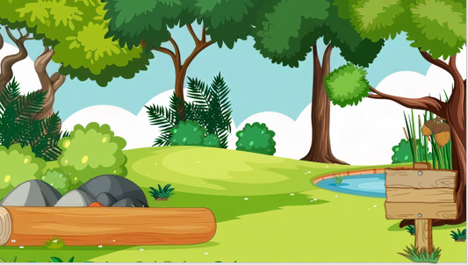





THỢ SĂN HẠT DẺ

Slide 5


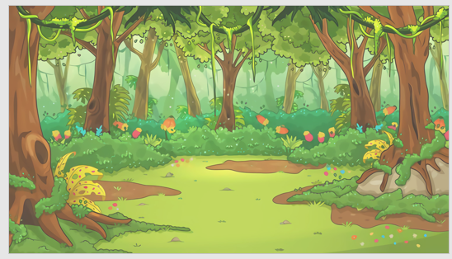




Trong một tuần, nếu ngày 20 là thứ hai thì ngày 22 là thứ mấy?
A
B
Thứ tư
Thứ sáu
C
Thứ năm

Slide 6
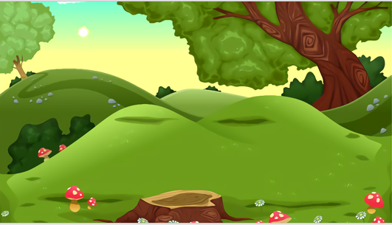



Sai mất rồi!!!

Slide 7





Đúng rồi!
+1

Slide 8
Nếu hôm qua là thứ ba thì ngày mai là thứ mấy?
B
A
Thứ năm
Thứ tư
C
Thứ sáu

Slide 9
Sai mất rồi!!!

Slide 10
Đúng rồi!
+1

Slide 11
Gang tay của em dài khoảng:
A
B
10 cm
5 cm
C
1 cm

Slide 12
Sai mất rồi!!!

Slide 13
Đúng rồi!
+1

Slide 14
Bàn học của em cao khoảng:
B
A
6 gang tay
6 cm
C
20 cm

Slide 15
Sai mất rồi!!!

Slide 16
Đúng rồi!
+1

Slide 17
Bảng học lớp dài khoảng:
B
A
3 gang tay
3 sải tay
C
30 cm

Slide 18
Sai mất rồi!!!

Slide 19
Đúng rồi!
+1

Slide 20
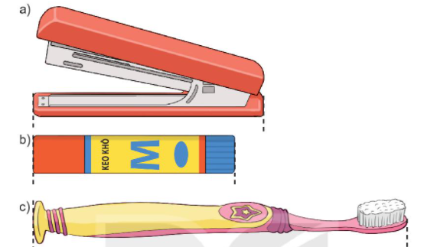
3
Đo độ dài mỗi đồ vật sau với đơn vị là xăng- ti-mét

Slide 21
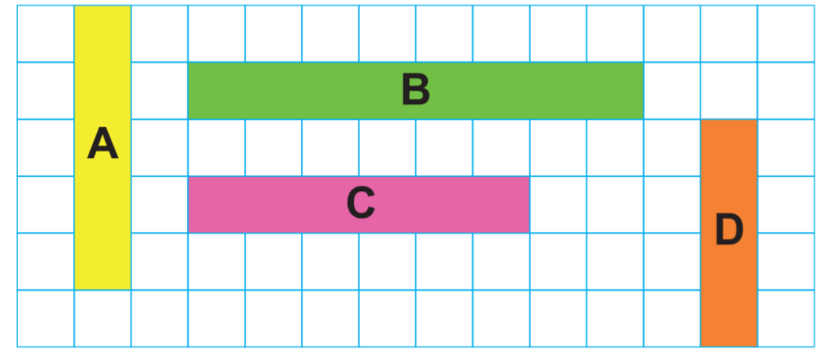
4
Trong băng giấy dưới đây, băng giấy nào dài nhất, băng giấy nào ngắn nhất
8
Dài nhất
5
4
6
Ngắn nhất

Slide 22







